Slide 1
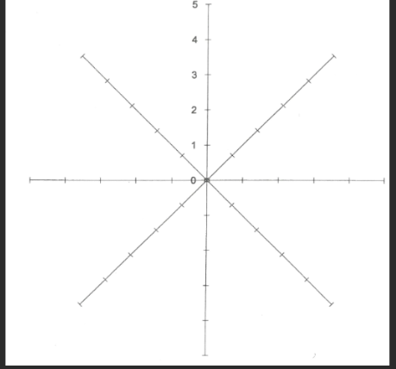
T.G.A.U. Bwyd a Maeth Adolygiad Ymarferol
Adolygiad perfformiad personol
Beth wnaethoch chi ei greu?
Esboniwch eich perfformiad (Amser/trefnu/creu)
Cryfderau
Gwendidau
Gwelliannau posibl
Ar gyfer pa grŵp cleient byddai'r saig hon yn addas?
Pa faetholion sydd yn y saig hon?
Graddio eich seigiau
Technegau Paratoi (Cylchu neu uwcholeuo)
* blendio, curo, gratio, hydradu, troi'n sudd, marinadu, stwnsio, toddi, prwfio, carpio, gogru, tyneru, gratio croen sitrws.
** hufennu, dadhydradu, plygu, tylino, mesur, cymysgu, creu purée, rholio, rhwbio i mewn, tynnu croen, tostio (cnau/hadau), pwyso.
*** crimpio, laminiadu, toddi gan ddefnyddio bain-marie, peipio, siapio, chwisgio (awyru)
Technegau Cyllell (Cylchu neu uwcholeuo)
* torri, pilio, trimio
** baton, chiffonade, tynnu hadau, deisio, sleisio, cywhollti
*** brunoise, tynnu esgyrn, ffiledu, julienne, briwio, segmentu
Technegau coginio (Cylchu neu uwcholeuo)
* brasteru, berwi, oereiddio, oeri, dadhydradu, rhewi, grilio, sgimio, tostio
** pobi, blansio, brwysio, ffrio, gridyllu, piclo, lleihau, rhostio, sautéio, setio, stemio, tro ffrio, baddon dŵr (sous-vide)
*** pobi'n wag, carameleiddio, ffrio dwfn, emwlsio, ewynnu, potsio, tymheru

